Slide 1

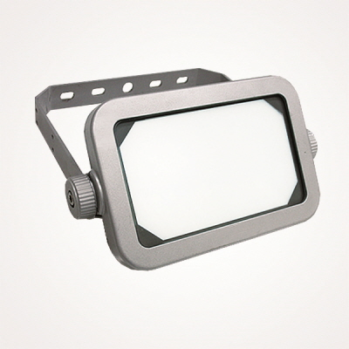
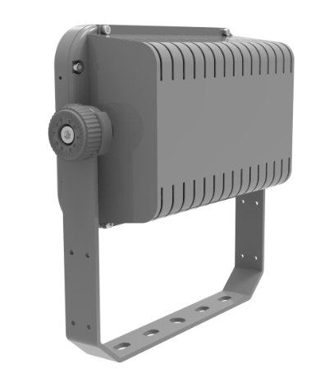
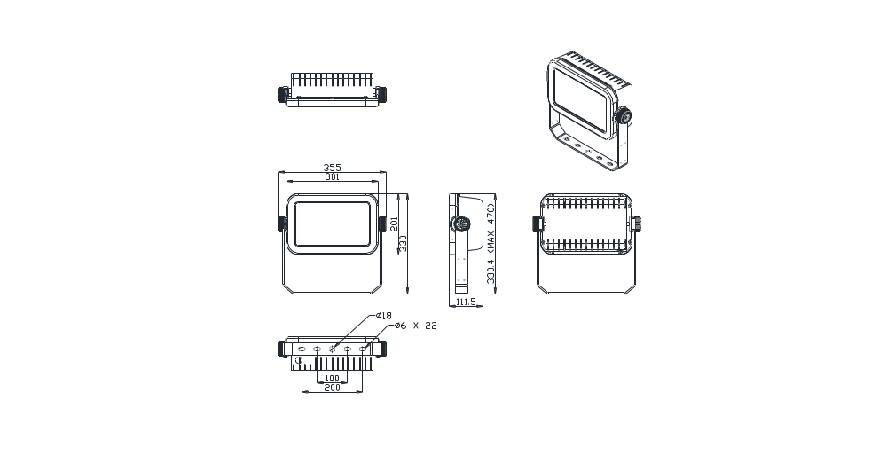
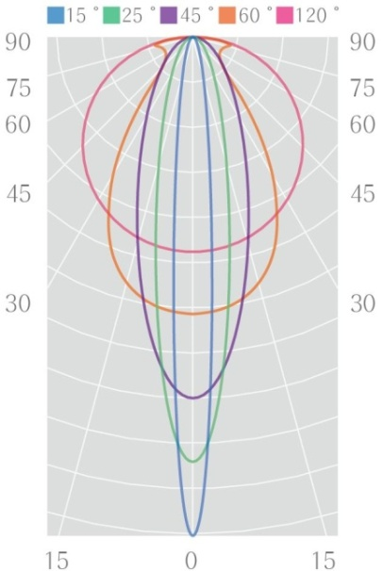
LED 투광등기구
DATASHEET
투광등 100W
모델명 : FS200-100-99
NO | ITEM | Specification
1 | 분 야 | 투광등
2 | 크 기 | 355 x 200 x 111.5 mm
3 | 중 량 | 5.1 Kg
4 | 재 질 | Aluminium die-casting
5 | 커 버 | 강화유리
6 | LED 모델 | POWER LED
7 | LED 수량 | 36 EA
8 | 렌 즈 | 15° / 25° /45° / 60° / 120°
9 | 전 력 소 비 | 100 W
10 | 방 수 | IP66
11 | 입 력 전 압 | AC 220V 60Hz / DC 48V, 24V
12 | 표 현 색 상 | Full Color or MONO
13 | 광 효 율 | -
14 | 역 률 | -
15 | 동 작 온 도 | -10 ~ 40℃
16 | 제품설명 : LED(Light Emitting Diode)를 광원으로 사용하여 제작된 제품으로 색상을 연출하고 야간경관을 미려하게 할 수 있는 사각형의 등기구로써 받침대를 이용하여 각도조절이 가능한 장점이 있는 투광기이다.

